Slide 1
中科院计算所/物端系统组
Rocket处理器研究工作总结汇报
汇报人：胡婷 日期：2017年5月10日

Slide 2
01
RISC-V
02
Rocket chip SoC
03
Rocket core
CONTENTS
04
Toolflow
目 录
05
RoCC Example
06
Summary

Slide 3
RISC-V指令集组成
指令集类型 | 指令集名称 | 指令数 | 说明
基础指令集 | RV32I | 47 | 32位寻址空间，32个32位寄存器； 包含RV32E子集，寄存器数量变为16个，用于嵌入式环境
 | RV64I | 59 | 64位寻址空间，32个64位寄存器
 | RV128I | 71 | 128位寻址空间，32个128位寄存器
扩展指令集 | M | 8 | 包含乘除指令和余数操作指令
 | A | 11 | 包含原子操作指令
 | F | 26 | 包含单精度浮点指令
 | D | 26 | 包含双精度浮点指令
 | Q | 26 | 包含四倍精度浮点指令
 | C | 46 | 压缩指令集，指令长度为16位

Slide 4
RISC-V 可扩展空间
Inst[4:2] Inst[6:5] | 000 | 001 | 010 | 011 | 100 | 101 | 110
00 | LOAD | LOAD-FP | custom-0 | MISC-MEM | OP-IMM | AUIPC | OP-IMM-32
01 | STORE | STORE-FP | custom-1 | AMO | OP | LUI | OP-32
10 | MADD | MSUB | NMSUB | NMADD | OP-FP | reserved | custom-2/rv128
11 | BRANCH | JALR | reserved | JAL | SYSTEM | reserved | custom-3/rv128
custom-0，custom-1，custom-2，custom-3可用作扩展指令

Slide 5
Rocket-chip Generator
UC Berkeley开源项目Rocket-chip。
Rocket chip是一个高度参数化的SoC Generator，包含处理器、总线单元、Cache和其他一些外设的generator。
Chisel是基于Scala的特定领域应用，它将面向对象、函数式编程等思想引入了硬件描述语言，能够提供强大的硬件开发能力。

Slide 6
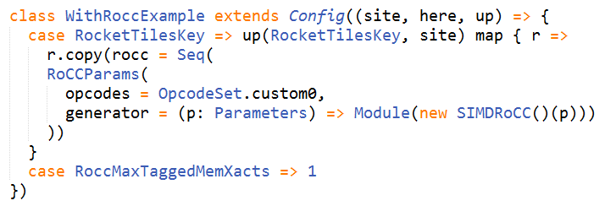
Rocket-chip SoC
采用参数化的配置方法，可以基于Rocket-chip构建具有不同结构和要求的SoC。
Description | Parameter Name | Default Value | Possible Value
No. of Rocket Tiles | NTILES | 1 | a > 0
No. of MSHRs in L1 D$ | DCacheParams.nMSHRs | 1 | a > 0
No. of sets in L1 D$ | DCacheParams.nSets | 64 | a > 0, power of 2
No. of ways in L1 D$ | DCacheParams.nWays | 4 | a > 0, power of 2
No. of sets in L1 I$ | ICacheParams.nSets | 64 | a > 0, power of 2
No. of ways in L1 I$ | ICacheParams.nWays | 4 | a > 0, power of 2
Size of Cacheline | CacheBlockBytes | 64 | a > 0, and ?
Instantiate FPU? | fpu=Option[FPUParams] | Some(FPUParams()) | None / Some[FPUParams]
use BTB? | btb=Option[BTBParams] | Some(BTBParams()) | None / Some(BTBParams())
Size of BTB | BTBParams.nEntries | 40 | a > 0
Instantiate RoCC? | rocc=Seq[RoCCParams] | Nil | Nil / Seq(RoCCParams())

Slide 7
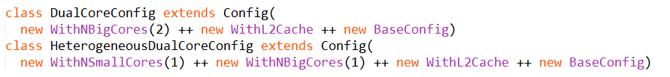
Rocket-chip SoC
采用参数化的配置方法，可以基于Rocket-chip构建具有不同结构和要求的SoC。

Slide 8
Rocket-chip SoC
CONFIG = DefaultConfig

Slide 9
Rocket-chip SoC
CONFIG = RoCCExampleConfig

Slide 10
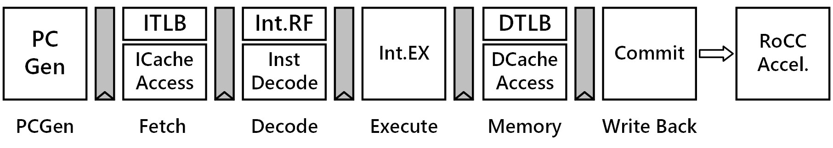
Rocket core简介
Rocket是一款采用RISC-V 指令集架构的开源处理器，它是使用五级流水线、单发射顺序执行的64位标量处理器。
支持MMU和分页虚拟内存
具有兼容IEEE 754-2008标准的FPU

Slide 11
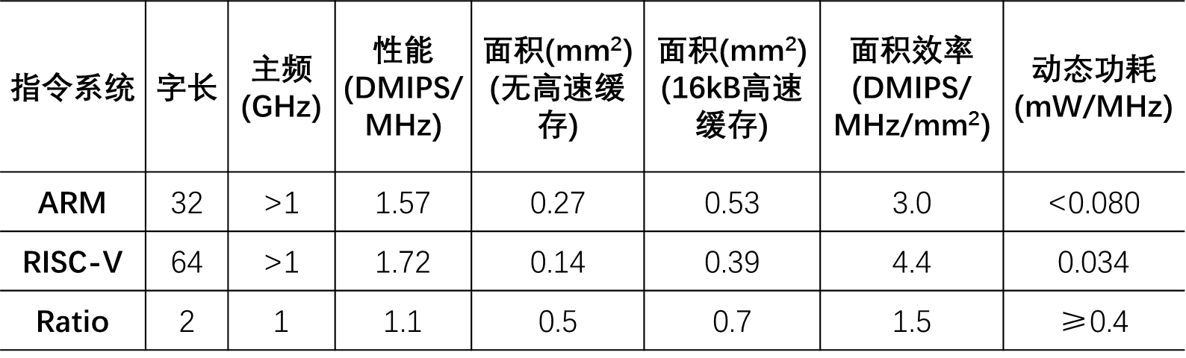
RISC-V Rocket vs. ARM Cortex-A5
指令系统 | 字长 | 主频 (GHz) | 性能 (DMIPS/ MHz) | 面积(mm²) (无高速缓存) | 面积(mm²) (16kB高速 缓存) | 面积效率 (DMIPS/ MHz/mm²) | 动态功耗 (mW/MHz)
ARM | 32 | >1 | 1.57 | 0.27 | 0.53 | 3.0 | <0.080
RISC-V | 64 | >1 | 1.72 | 0.14 | 0.39 | 4.4 | 0.034
Ratio | 2 | 1 | 1.1 | 0.5 | 0.7 | 1.5 | $\text{≥}$0.4
比较以相同的台湾积体电路制造公司(TSMC)工艺(40GPLUS)制造的32位ARM核(Cotex-A5)与64位RISC-V核(Rocket)。
二者都使用单发射指令和按序流水线，但是RISC-V核更快、更小，功耗更低。

Slide 12
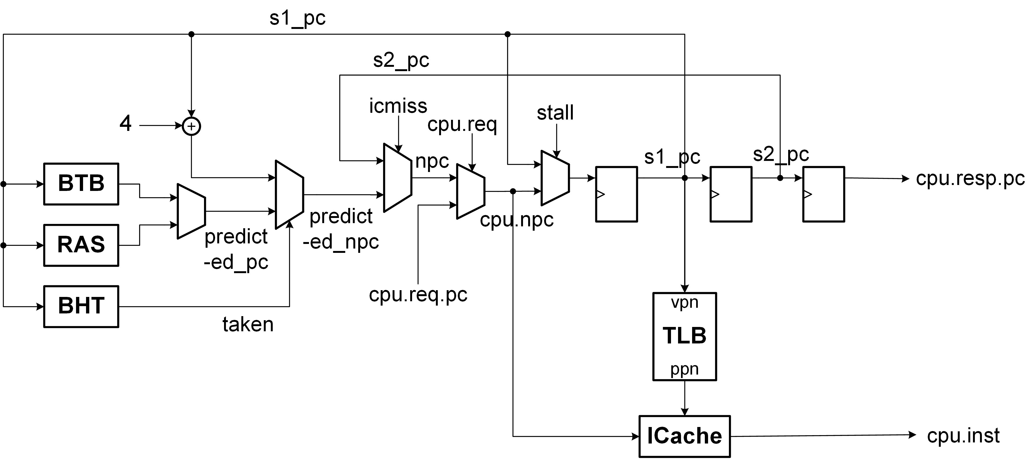
流水线取指阶段
BTB，Branch Target Buffer
RAS，Return Address Stack
BHT，Branch History Table

Slide 13
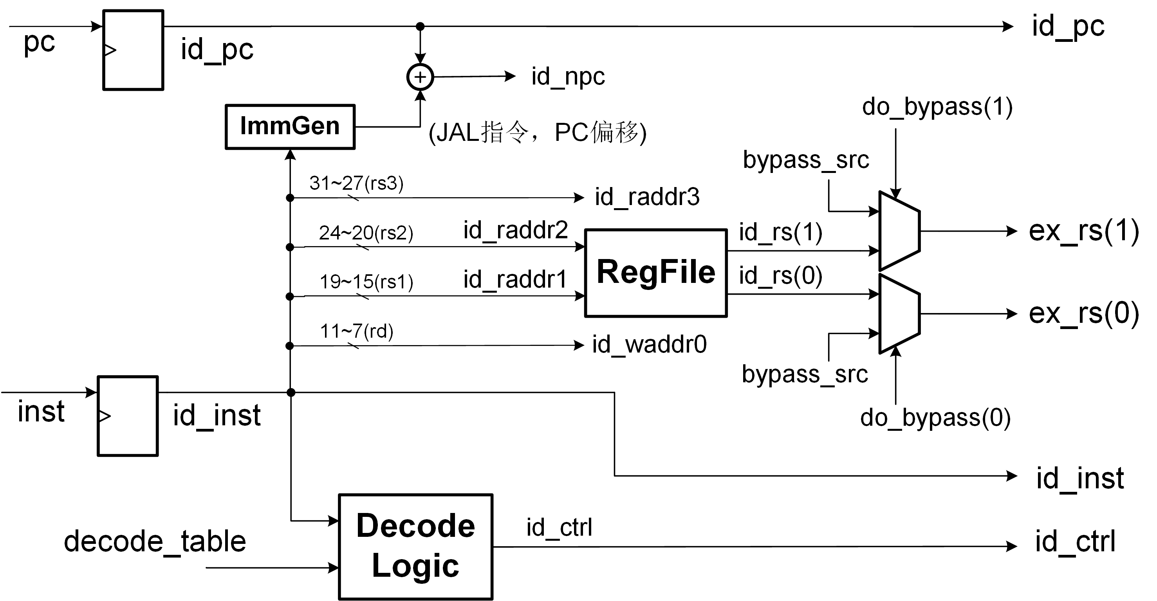
流水线译码阶段

Slide 14
流水线译码阶段
控制信号 | 位宽/bit | 说明(针对当前指令)
val | 1 | 是否合法指令，合法指令此位应为1
fp | 1 | 是否单精度浮点指令
rocc | 1 | 是否RoCC指令
branch | 1 | 是否条件分支跳转指令
jal | 1 | 是否JAL指令
jalr | 1 | 是否JALR指令
rxs2 | 1 | 指令中是否包含rs2源操作寄存器
rxs1 | 1 | 指令中是否包含rs1源操作寄存器
sel_alu2 | 2 | 第二个操作数类型，寄存器、立即数或PC偏移大小(2或4)
sel_alu1 | 2 | 第一个操作数类型，寄存器或是PC值
sel_imm | 3 | 当前指令的立即数编码格式
alu_dw | 1 | ALU的数据宽度，32位或64位
alu_fn | 4 | 定义ALU执行的操作
mem | 1 | 是否需要访问存储器
控制信号 | 位宽/bit | 说明(针对当前指令)
mem_cmd | 5 | 访存的指令，加载、存储等
mem_type | 3 | 定义访存的数据长度和数据类型
rfs1 | 1 | 单精度浮点指令，是否包含rs1
rfs2 | 1 | 单精度浮点指令，是否包含rs2
rfs3 | 1 | 单精度浮点指令，是否包含rs3
wfd | 1 | 单精度浮点指令，是否需要写回操作
div | 1 | 是否乘除指令
wxd | 1 | 指令中是否包含rd目的操作寄存器，是否需要写回操作
csr | 3 | CSR指令类型，N、W、S、C、I、R
fence_i | 1 | 是否fence.i指令
fence | 1 | 是否fence指令
amo | 1 | 是否amo指令
dp | 1 | 是否双精度浮点指令

Slide 15
流水线译码阶段

Slide 16
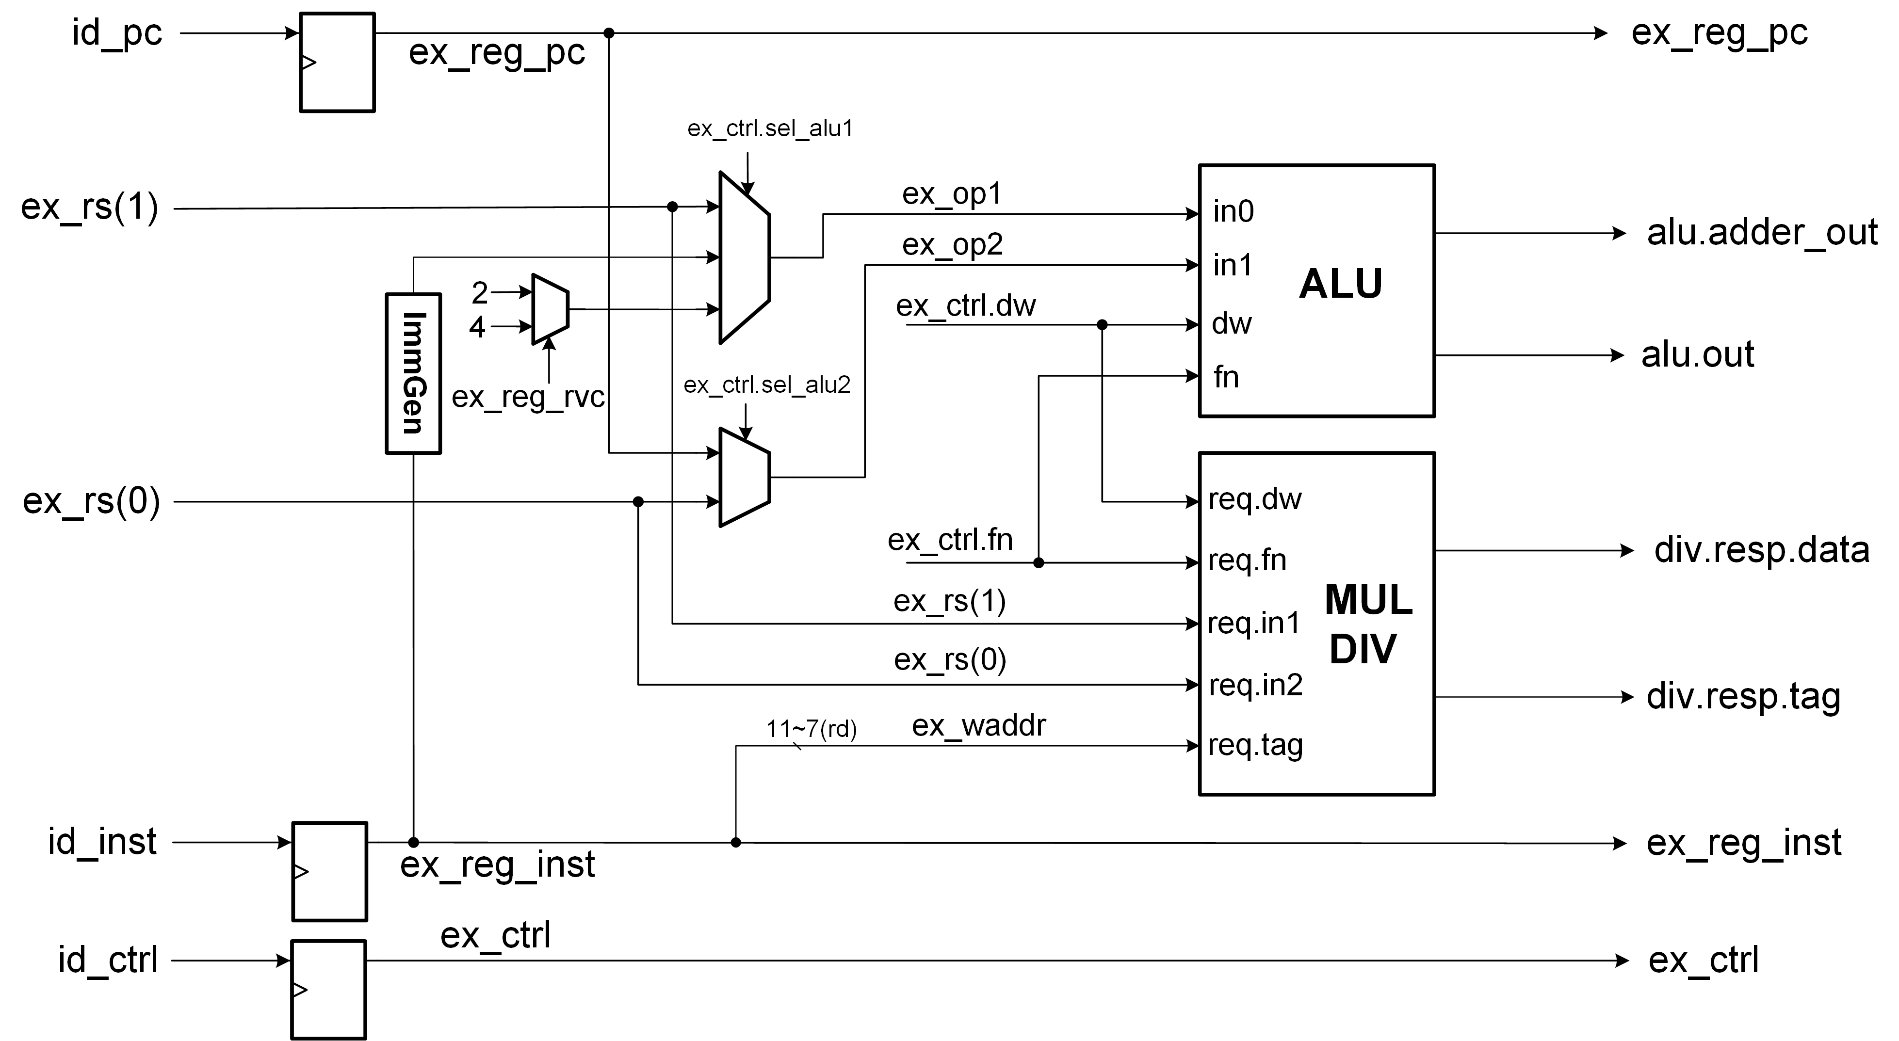
流水线执行阶段

Slide 17
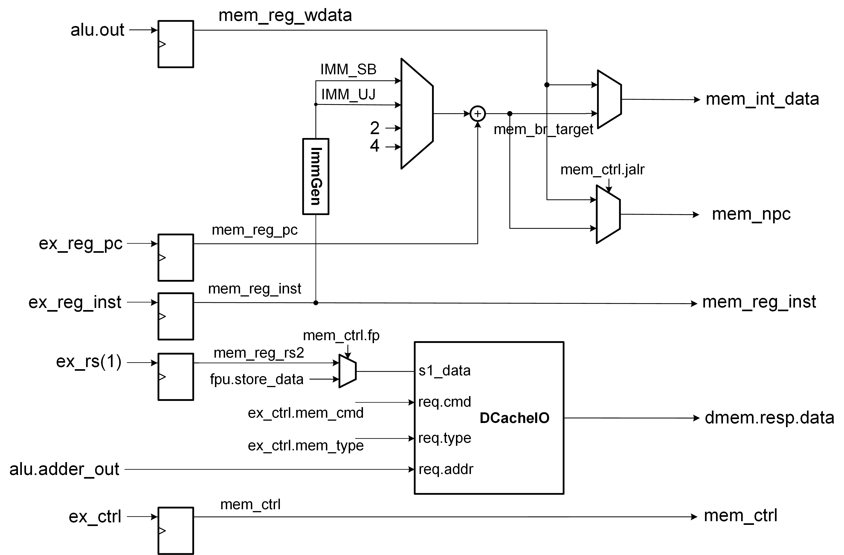
流水线访存阶段
条件分支指令
无条件跳转指令JAL

Slide 18
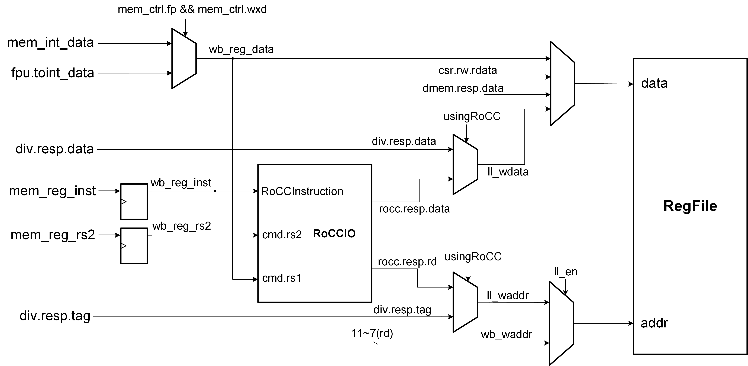
流水线写回阶段
RoCC接口(Rocket Custom Coprocessor Interface)用于连接外部加速器或是协处理器。

Slide 19
集成外部加速器
紧耦合，扩展RISC-V指令集并且把加速器直接集成到Rocket处理器核的流水线中。
松耦合，在单独的Tile中添加加速器，在通过TileLink总线连接到存储系统。
RoCC接口(Rocket Custom Coprocessor Interface)，加速器被视作协处理器，通过RoCC接口从处理器接收指令和数据。

Slide 20
RoCC扩展指令
基于RoCC接口的处理器扩展技术，主要是通过扩展RISC-V指令集，添加RoCC扩展指令，并设计相应扩展部件。
Rocket处理器基于RISC-V的可扩展空间，共定义了24条RoCC指令。

Slide 21
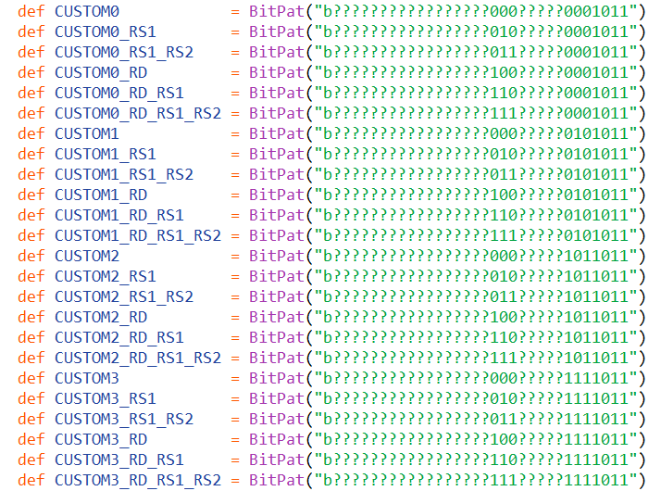
RoCC扩展指令

Slide 22
RoCC指令格式
31 25 | 24 20 | 19 15 | 14 | 13 | 12 | 11 7 | 6 0
funct7 | rs2 | rs1 | xd | xs1 | xs2 | rd | opcode
xs1，决定rs1寄存器内的值是否通过RoCC接口传至加速器
xs2，决定rs2寄存器内的值是否通过RoCC接口传至加速器
xd，决定处理器是否等待RoCC指令执行的返回值
funct7，决定指令执行的不同操作

Slide 23
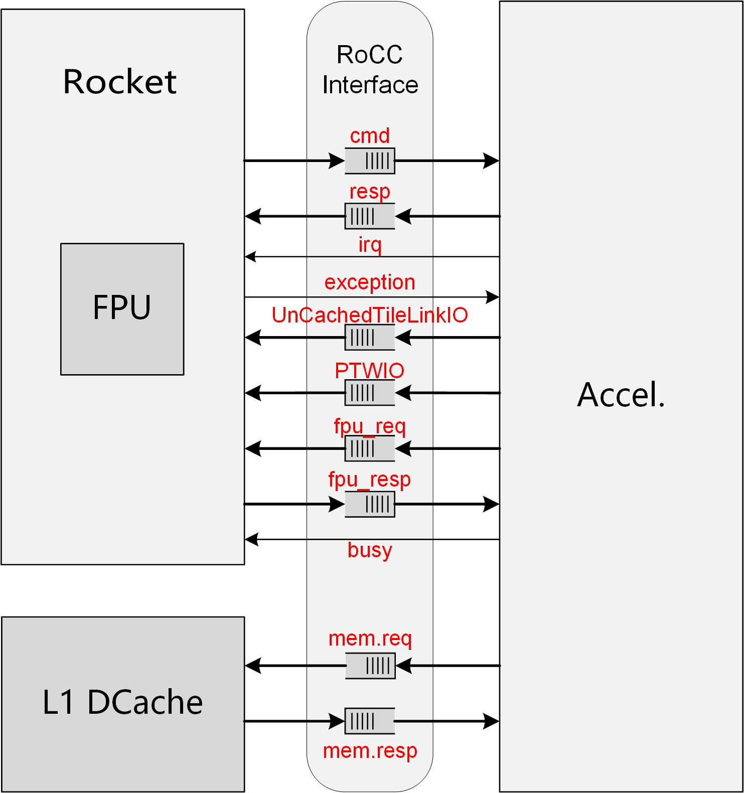
RoCC处理器扩展接口

Slide 24

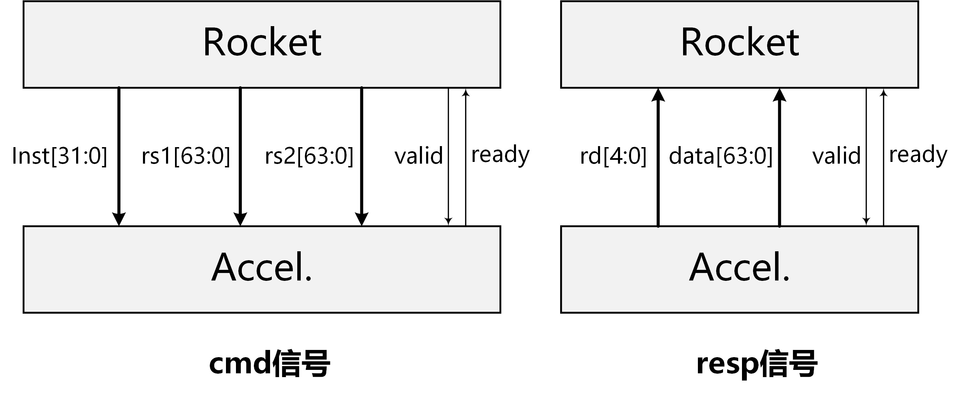
RoCC处理器扩展接口
Accel.

Slide 25
RoCC处理器扩展接口

Slide 26
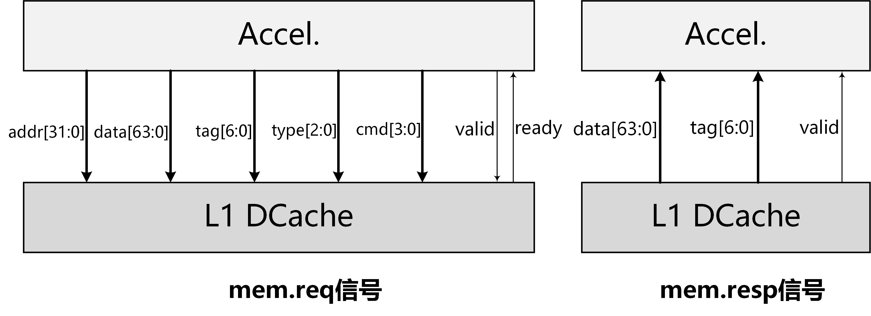
RoCC处理器扩展接口
Accel.

Slide 27
RoCC处理器扩展接口

Slide 28
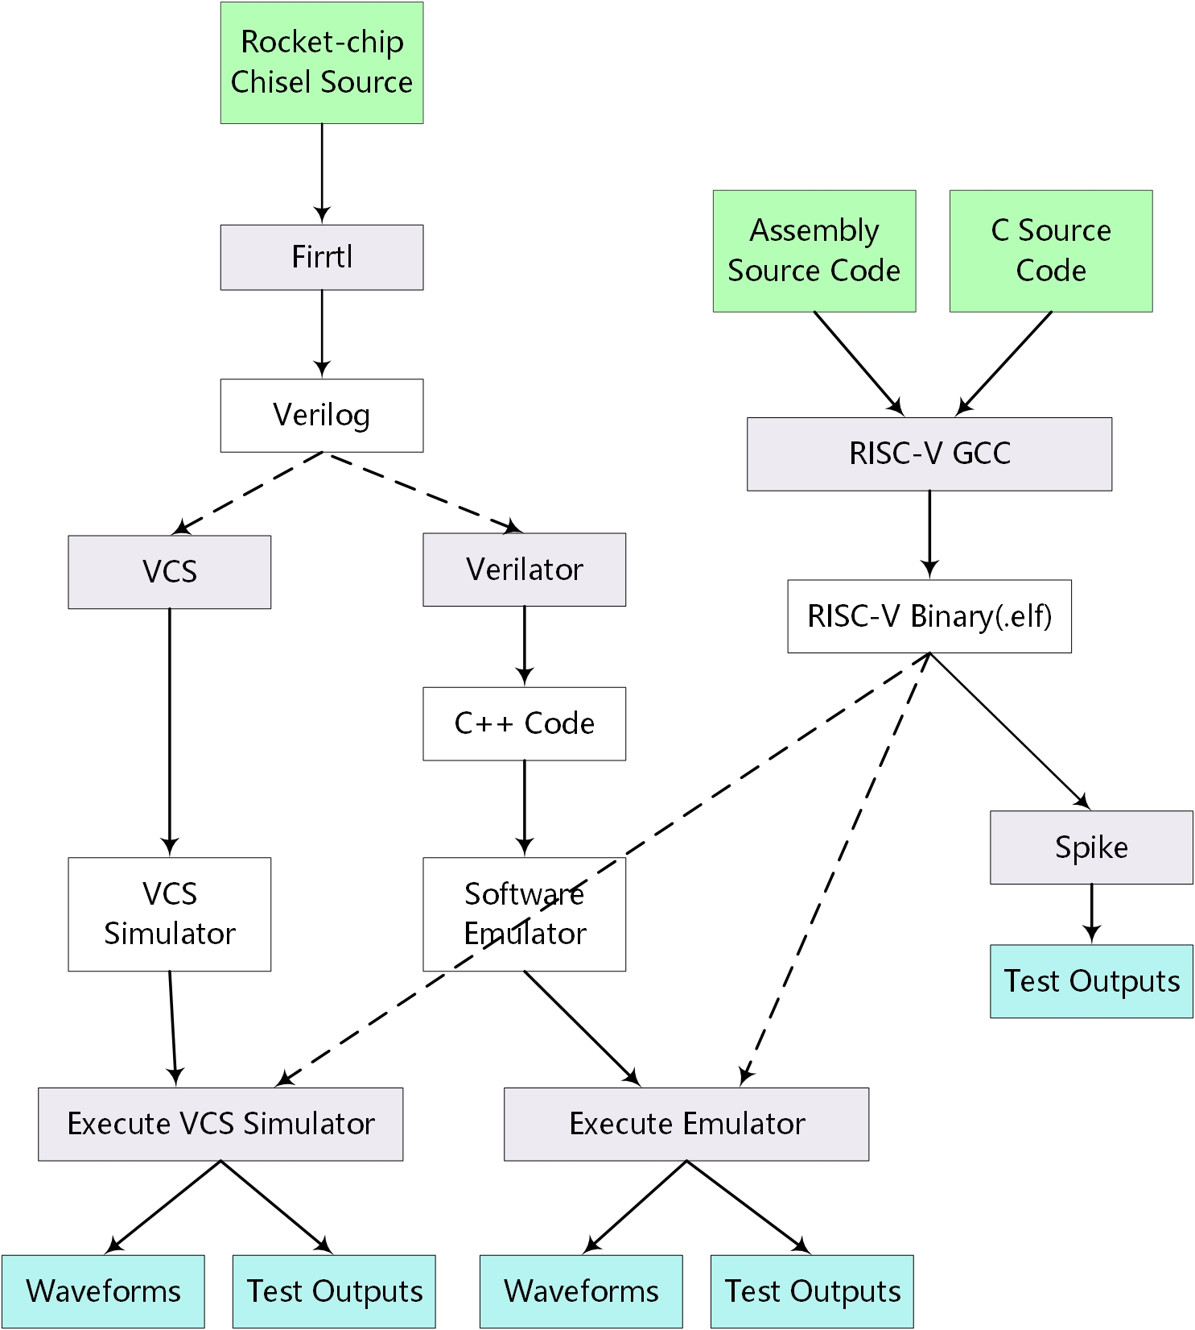
Toolflow
Firrtl
用于将Chisel源文件编译为
Verilog代码
Verilator
将Verilog代码编译生成C++
代码用于仿真
Spike
用于RISC-V应用程序的仿真

Slide 29
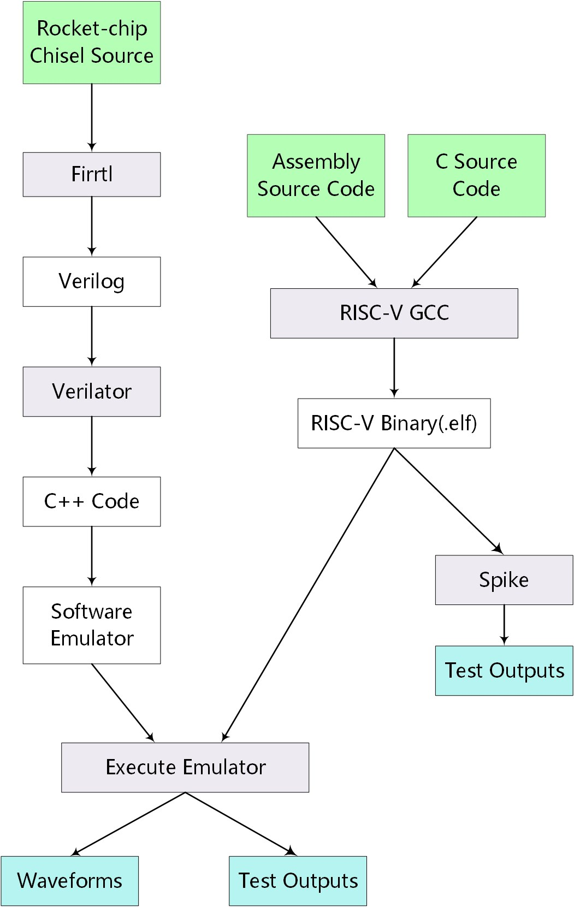
Verilator → C++模拟器
cd emulator/
make CONFIG=RoccExampleConfig
time ./emulator-rocketchip-RoccExampleConfig –c acc.elf
make debug CONFIG=RoccExampleConfig
time ./emulator-rocketchip-RoccExampleConfig-debug
–c --vcd=acc.vcd acc.elf

Slide 30
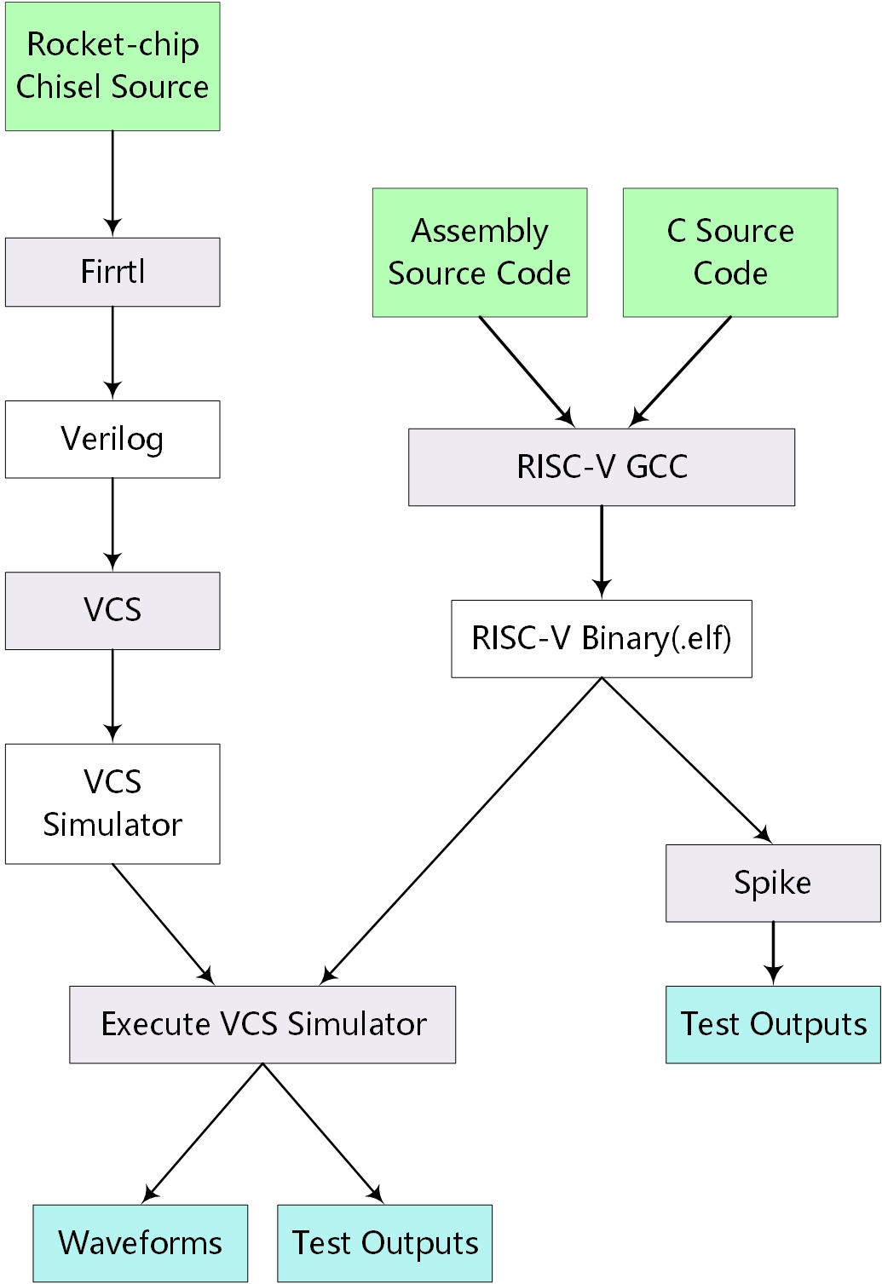
VCS
time ./emulator-rocketchip-RoccExample –c –pk acc.elf

Slide 31
RISC-V工具链
riscv-gnu-toolchain，用于构建RISC-V交叉编译环境，支持构建通用ELF / Newlib工具链和Linux-ELF / glibc工具链两种模式。
riscv-gcc， GCC 编译器
riscv-binutils-gdb， 二进制工具（链接器，汇编器等）、GDB 调试工具
riscv-glibc， GNU C标准库实现
riscv-llvm，包含用于构建高度优化的编译器、优化器和运行
时环境的工具包。
riscv-isa-sim， Spike指令集模拟器
riscv-opcodes， 定义所有RISC-V操作码
riscv-fesvr，RISC-V Frontend Server，前端服务器库。
riscv-pk， 提供一个代理内核，轻量级的应用程序执行环境，
还提供一个最简单的bootloader
riscv-qemu ， 一个支持RISC-V的CPU和系统模拟器

Slide 32
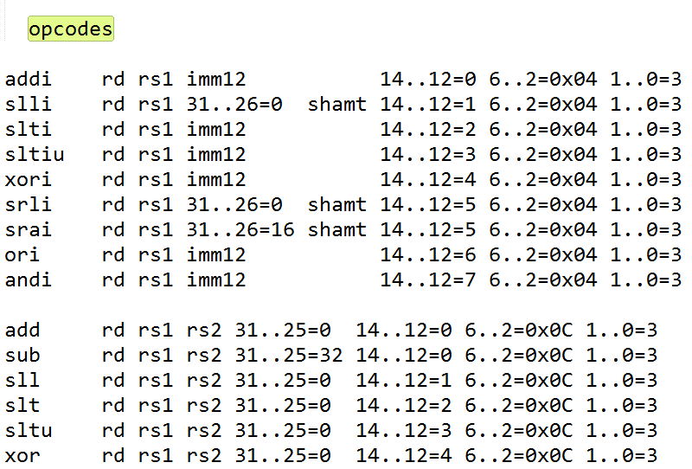
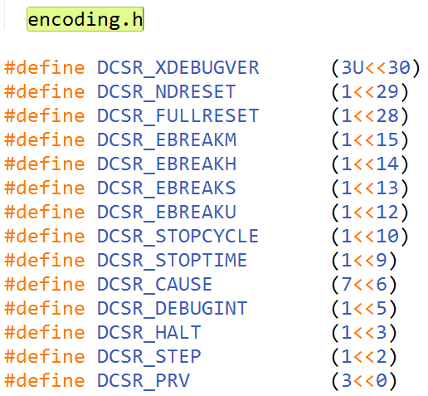
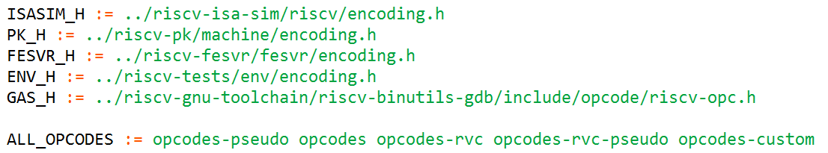
扩展RISC-V工具链
riscv-opcodes
encoding.h，包含CSR寄存器内容编码
opcodes-，包含指令操作码的定义
riscv-opc.h，包含所有指令、CSR寄存器地址、exception的编码
riscv-opc.c，包含所有寄存器名和指令格式的定义

Slide 33


扩展RISC-V工具链
riscv-opc.c
riscv-opc.h
31 25 | 24 20 | 19 15 | 14 | 13 | 12 | 11 7 | 6 0
funct7 | rs2 | rs1 | xd | xs1 | xs2 | rd | opcode
1 1 1 1 1 1 1 | 0 0 0 0 0 | 0 0 0 0 0 | 1 | 1 | 1 | 0 0 0 0 0 | 1 1 1 1 1 1 1
0 0 0 0 1 0 0 | 0 0 0 0 0 | 0 0 0 0 0 | 0 | 0 | 0 | 0 0 0 0 0 | 0 0 0 1 0 1 1
MASK
MATCH

Slide 34
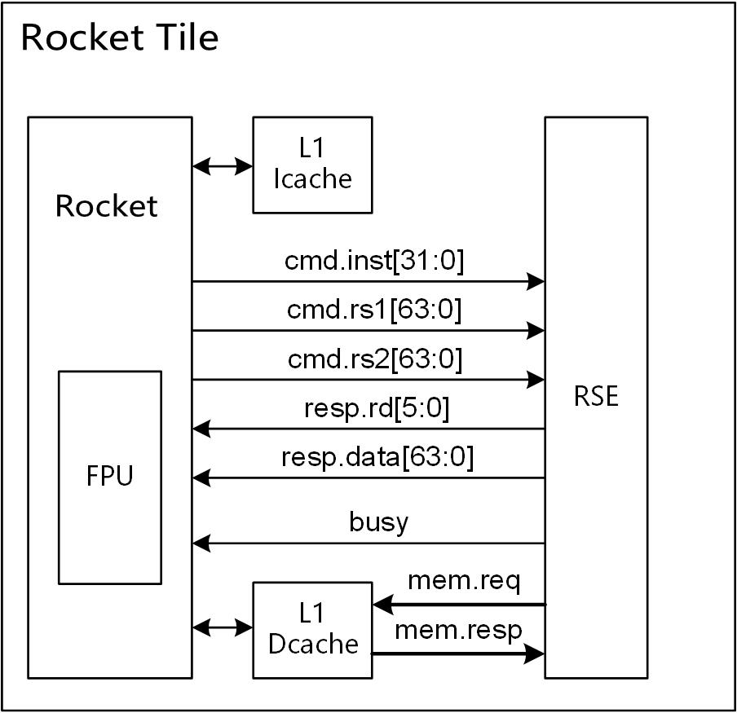
Reconfigurable SIMD Extensions
0
nwidth
0
rv(0)
rv(nv)
rv(nv*2)
rv(nv*3)
rv(1)
.
.
.
rv(2)
.
.
.
rv(3)
.
.
.
.
.
.
.
.
.
.
.
.
.
.
.
nv
rv(nv-1)
rv(nv*2-1)
rv(nv*3-1)
rv(nv*4-1)
v0
v1
v2
v3
向量寄存器
(向量大小：nwidth * nv)

Slide 35
Reconfigurable SIMD Extensions
向量指令 | opcode(funct) | 描述
lv rvd, rs1 | 0000001 | 加载rvd向量寄存器
sv rvs, rs1 | 0000010 | 将向量寄存器内数据写回内存
addv rvd, rvs1, rvs2 | 0000100 | rvd[i] = rvs1[i] + rvs2[i]
subv rvd, rvs1, rvs2 | 0001000 | rvd[i] = rvs1[i] – rvs2[i]
avgv rvd, rvs1, rvs2 | 0001100 | rvd[i] = (rvs1[i] + rvs2[i]) >> 1
minv rvd, rvs1, rvs2 | 0010000 | rvd[i] = (rvs1[i] < rvs2[i]) ? rvs1[i] : rvs2[i]
maxv rvd, rvs1, rvs2 | 0010100 | rvd[i] = (rvs2[i] < rvs1[i]) ? rvs1[i] : rvs2[i]
srlv rvd, rvs1, rvs2 | 0011000 | rvd[i] = rvs1[i] >> rvs2[i](log₂w-1, 0)
srav rvd, rvs1, rvs2 | 0011100 | rvd[i] = rvs1[i] >>> rvs2[i](log₂w-1, 0)
sllv rvd, rvs1, rvs2 | 0100000 | rvd[i] = rvs1[i] << rvs2[i](log₂w-1, 0)
orv rvd, rvs1, rvs2 | 0100100 | rvd[i] = rvs1[i] | rvs2[i]
andv rvd, rvs1, rvs2 | 0101000 | rvd[i] = rvs1[i] & rvs2[i]
xorv rvd, rvs1, rvs2 | 0101100 | rvd[i] = rvs1[i] ^ rvs2[i]
absv rvd, rvs1 | 0110000 | rvd[i] = rvs1[i] < 0 ? -rvs1[i] : rvs1[i]

Slide 36
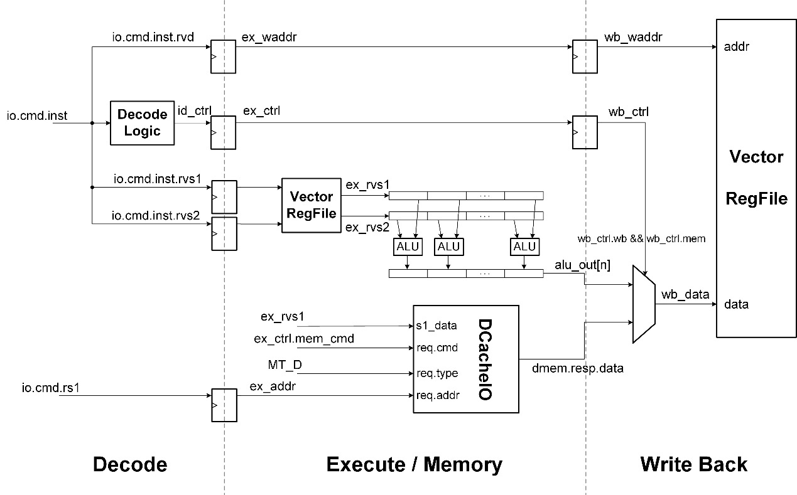
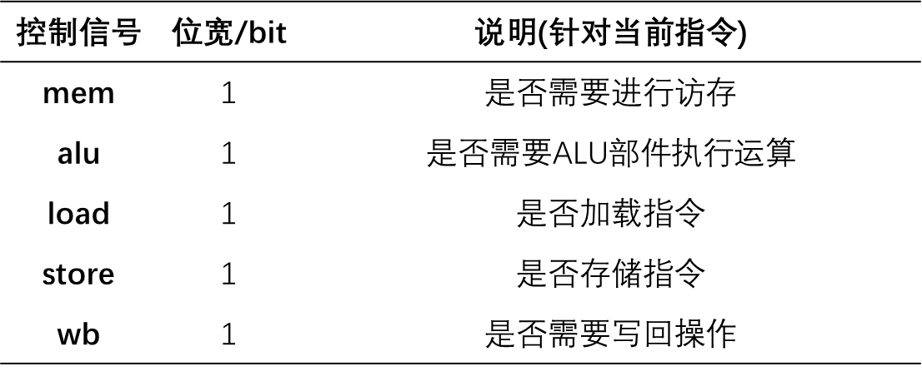
Reconfigurable SIMD Extensions

Slide 37
中科院计算所/物端系统组
Rocket处理器研究工作总结汇报
汇报人：胡婷
2017年5月10日

